Slide 1

Der Markt
Bearbeitet von Karolina Guzior
Studentin des 2. Studienjahres
Fakultät für Finanz- und Rechnungswesen
Rzeszower Universität(2019-20)

Slide 2
Agenda
Definition
Arten von Märkten
Marktformen
Marktteilnehmer
Vorteile von Märkten
Nachteile von Märkten

Slide 3
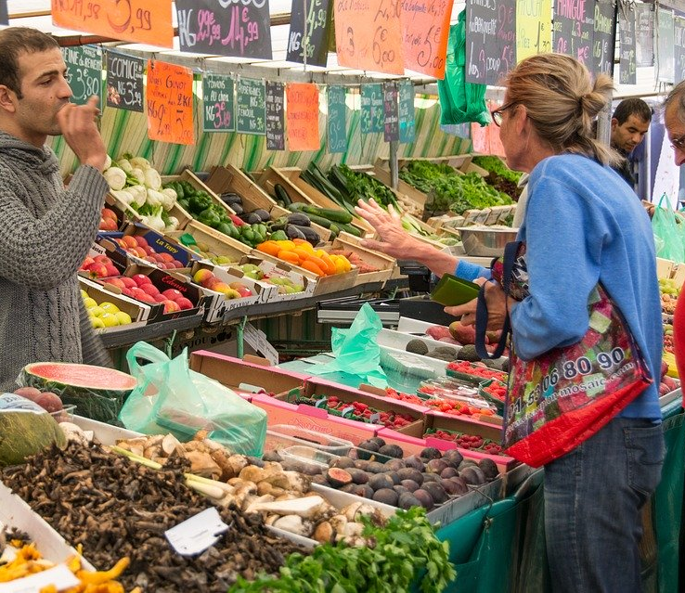
Definition
Der Markt ist der Ort, an dem sich Anbieter und Nachfrager treffen, um zu verkaufen bzw. zu kaufen. Durch das Zusammentreffen von Angebot und Nachfrage bilden sich Preise.

Slide 4
Arten von Märkten- Art der gehandelten Güter
a) Gütermärkte
-Warenmarkt
-Dienstleistungsmarkt
-Investitionsgütermarkt
-Immobilenmarkt
b) Faktormärkte
-Arbeitsmarkt
-Kapitalmarkt
-Geldmarkt
-Devisenmarkt

Slide 5

Arten von Märkten- Reichweite der Märkte Betrieb
- Lokale oder regionale Märkte
-Nationale Märkte
-Internationale Märkte
-Weltmarkt

Slide 6
Marktformen
Monopol
Oligopol
Polypol
Monopson

Slide 7
Marktformen- Monopson
Monopson Marktform, bei der einem Nachfrager sehr viele Anbieter gegenüberstehen. Monopsons sind staatliche Unternehmen.

Slide 8


Marktteilnehmer
Nachfrager (Konsumenten)
Anbieter (Produzenten)
Vertriebspartner
Staatliche Einrichtungen
Interessensvertretungen
Preisbildung und Koordinationsfunktion
Markträumung
Allokation von Gütern und Produktionsfaktoren
Rentenbildung
Effizienzverbesserung
Innovationsförderung

Slide 9

Marktteilnehmer- Vertriebspartner
Sie kooperieren beim Vertrieb der Produkte eines Produzenten mit diesem.

Slide 10

Marktteilnehmer-Staatliche Einrichtungen
Sie haben auf einem Markt zwei Funktionen: Zum einen treten sie selber als Nachfrager auf. Zum zweiten verhindern sie Marktversagen durch regulatorische Eingriffe.

Slide 11
Vorteile von Märkten
Komplexität
Effiziente Ressourcennutzung und niedrige Preise
Anreize für Fortschritt

Slide 12
Nachteile von Märkten-Märkte sind amoralisch
Keine Fairness
Preissystem als alleiniger Anreiz
Hohe Ungleichheit von Einkommen

Slide 13
Nachteile von Märkten- Märkte produzieren ALLES
Sie produzieren alles, was von den Konsumenten gewünscht wird. Selbst wenn die Produkte sie oder die Umwelt schädigen. Solange ein Unternehmen mit einem Produkt einen Gewinn erzielen kann, wird es dies produzieren.

Slide 14
Wortschatz zum Thema
der Markt- rynek
Arten von Märkten- rodzaje rynku
Marktformen- formy rynku
Marktteilnehmer- uczestnicy rynku
Vorteile von Märkten- zalety rynku
Nachteile von Märkten- wady rynku
der Anbieter- dostawca
der Nachfrager-klient
das Zusammentreffen – spotkanie
Gütermärkte-rynki towarów
der Warenmarkt- rynek towarowy
der Dienstleistungsmarkt- rynek usług
Investitionsgütermarkt - rynek dóbr kapitałowych
der Immobilienmarkt- rynek nieruchomości
Faktormärkte-rynek czynnikow rynkowych
der Arbeitsmarkt- rynek pracy

Slide 15
der Kapitalmarkt- rynek kapitałowy
der Geldmarkt-rynek pieniężny
der Devisenmarkt-rynek walutowy
Nationale Märkte- rynki krajowe
internationale Märkte - rynki międzynarodowe
der Weltmarkt- rynek światowy
der Vertriebspartner- partner handlowy
Staatliche Einrichtungen- agencje państwowe
die (Pl.)Interessensvertretungen- grupy interesów
Preisbildung und Koordinationsfunktion- funkcja wyceny i koordynacji
die Markträumung- usunięcie, czyszczenie, likwidacja rynku
Allokation von Gütern und Produktionsfaktoren- alokacje towarów i czynników produkcji
die Rentenbildung- tworzenie dywidend, zapasów kapitałowych
die Effizienzverbesserung- poprawa wydajności
die Innovationsförderung- promowanie innowacji

Slide 16
Quellen
https://pl.pons.com/t%C5%82umaczenie
https://thinkaboutgeny.com/markt-vwl?cookie-state-change=1573468584809
https://translate.google.pl/?hl=pl&tab=wT
https://pixabay.com/pl/

Slide 17
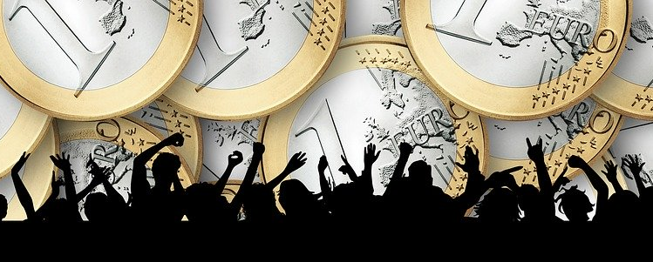
Vielen Dank für Ihre Aufmerksamkeit

